Slide 1
24 h

Slide 2
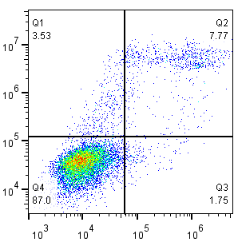
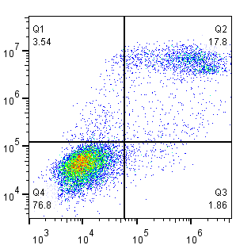
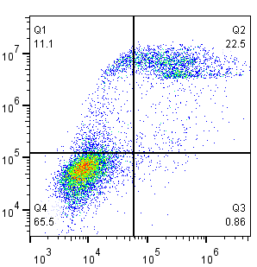
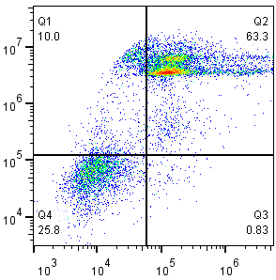


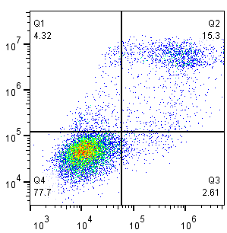
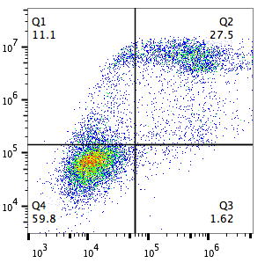
A
B
Con
CdSe 15μM
CdSe 20μM
CdSe 25μM
SFN 5μM
SFN5μM+CdSe15μM
SFN5μM+CdSe20μM
SFN5μM+CdSe25μM
PI[670nm LP]
AnnexinV-FITC [533/30nm]

Slide 3
A
B
*
**
**
**
Time (h)

Slide 5
A: 6 h
B: 6 h
LC3-I (18 KDa)
LC-3-II (16 KDa)
LC3-I (18 KDa)
LC3-II (16 KDa)
β-actin (43 KDa)
β-actin (43KDa)
24 h
24 h
LC-3-I (18 KDa)
LC-3-II (16 KDa)
LC3-I (18 KDa)
LC3-II (16 KDa)
β-actin (43 KDa)
β-actin (43 KDa)
SFN (µM) 0 2.5 5 10
CdSe (µM) 0 5 10 20 30
Notes:
Put folds?

Slide 6
A: HHL-5
B: MEF ATG5^{-/-}

Slide 7
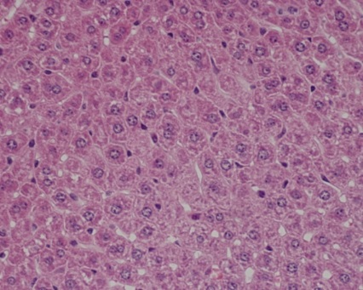
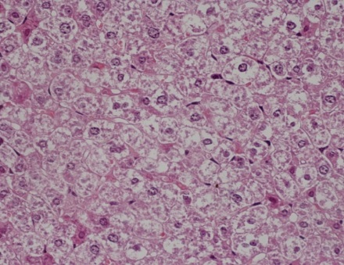
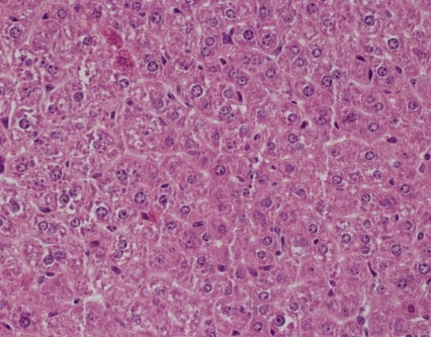
Control
CdSe QDs
SFN+CdSe QDs
Necrosis
7-a
7-b
7-c

